Slide 2
새로운 서버 관리 패러다임 { Windows Server 2008 서버 코어 }
엄기성
http://sysadminstudy.googlegroups.com
Windows Server 2008 Pioneers
NCSOFT 서비스운영팀

Slide 3
시간 관리 서적에서….
시간낭비 요인이란 투자 시간에 비해 이익이 적은 활동들을 의미한다. 이런 활동을 보다 효율적으로 수행하려 하기 보다는 차라리 제거하는 편이 좋다.
시스템 관리자를 위한 근본적인 시간관리 기법은 우수한 성능을 가진 IT 기반체제인 것이다.
“시스템관리자를 위한 시간관리 전략” by Thomas A. Limoncelli

Slide 4
Agenda
서버 코어의 소개
서버 코어의 장점
서버 코어의 관리
서버 코어의 가능성

Slide 5
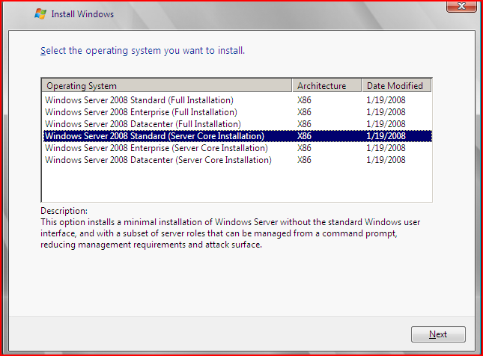
새로운 설치 옵션

Slide 6
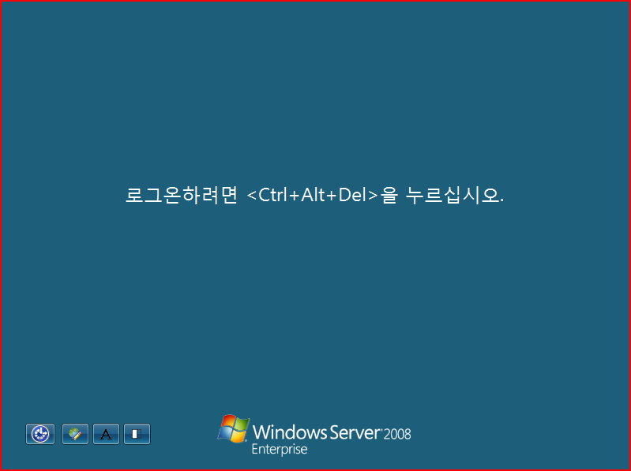
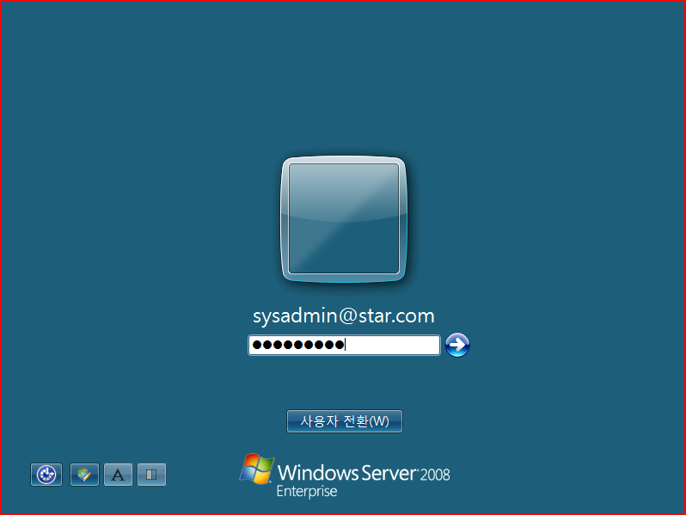
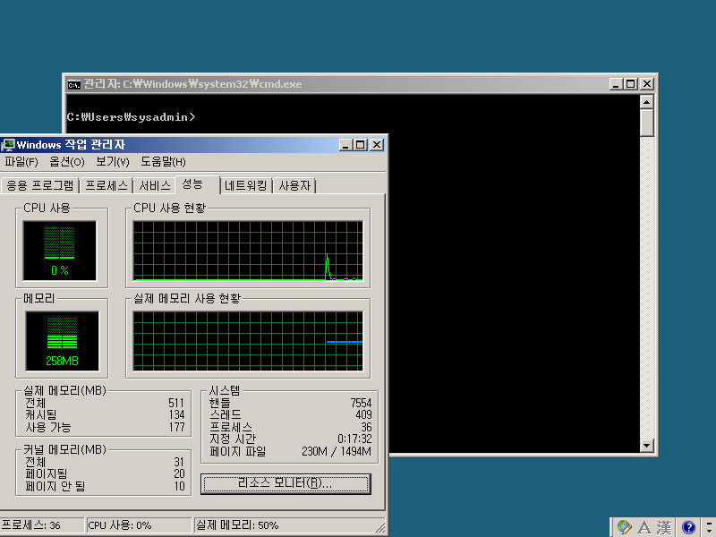
데스크탑

Slide 7



아키텍쳐
Server Roles
TS
IAS
Web Server
Share Point
Etc…
Server
With WinFx, Shell, Tools, etc.
Server Core Server Roles
AD / DNS
DHCP
File
WSv
IIS 7
Server Core Security, TCP/IP, File Systems, RPC, plus other Core Server Sub-Systems
GUI, CLR, Shell, IE, Media, OE, Etc.
출처: Server Management presentation by Dennis Chung

Slide 8
Agenda
서버 코어의 소개
서버 코어의 장점
서버 코어의 관리
서버 코어의 가능성

Slide 9


가벼워졌다.
디스크 6G (전체 설치) vs 1.5G (서버 코어)
실행된 NT 서비스 51개 vs 44개
(512MB 기준) Free 메모리 87M vs 212M

Slide 10
업데이트 감소
Estimates indicate that using Windows core installation option can reduce the number of patches you need to apply to your server by as much as 50 percent compared with full installations of Windows Server 2008
“Introducing Windows Server 2008” by Mitch Tulloch, Microsoft

Slide 11
보안 강화
공격 범위가 감소하다 By design

Slide 12
가용성 증가
가벼워진 OS
보안 업데이트 감소
가용성 증가

Slide 13
Agenda
서버 코어의 소개
서버 코어의 장점
서버 코어의 관리
서버 코어의 가능성

Slide 14
1st 작업
Administrator 관리자 계정의 암호 변경
네트워크 설정
도메인 가입 또는 도메인 컨트롤러 구성
Windows 정품인증
Windows 방화벽 설정

Slide 15
Oclist / Ocsetup / SCRegEdit.wsf
역할, 기능의 추가 및 삭제
Active Directory 설치는 Dcpromo를 사용
서버 코어에서만 사용가능

Slide 16
{ DNS 서버를 설치 }
demo

Slide 17
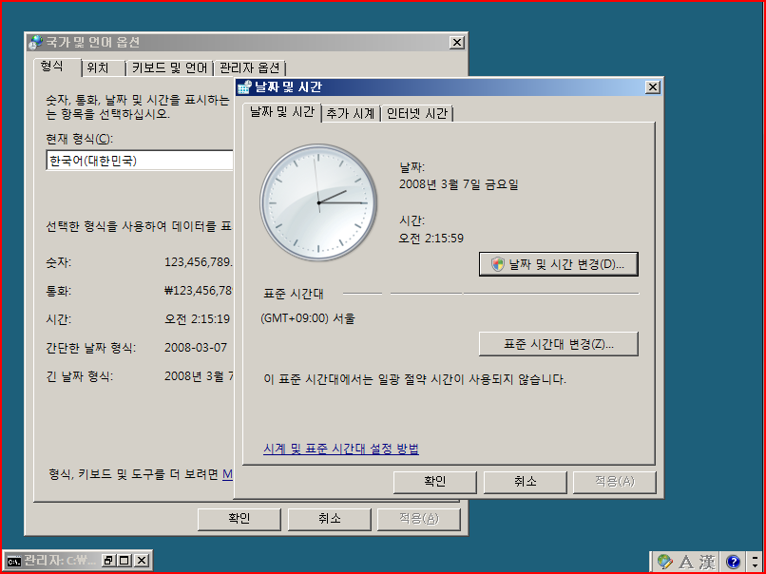
관리 방법 (1/7) – 콘솔
명령어를 직접 입력해서 관리
제어판 (timedate.cpl, intl.cpl) 사용 가능

Slide 18
관리 방법 (2/7) – 원격 데스크탑
콘솔과 동일하게 작업 가능
SCRegEdit.wsf를 이용해서 미리 설정

Slide 19
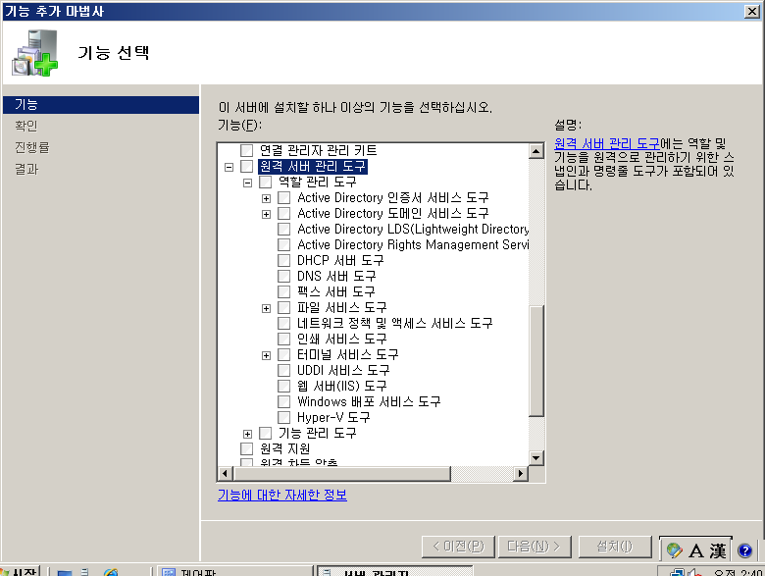
관리 방법 (3/7) – MMC
다른 Vista / 2008 장비에서 원격 관리
RPC 통신이 방화벽에서 허용되어야 한다.

Slide 20
관리 방법 (4/7) – WinRS
WinRS (Windows Remote Shell)
기존 명령어 도구를 원격으로 실행가능

Slide 21
관리 방법 (5/7) – WMIC
WMI 접근 유틸리티
Windows XP/2003/Vista 에서도 사용가능
서버 코어에서 가장 유용한 도구

Slide 22
관리 방법 (6/7) – 스크립트 언어
NT CMD (배치파일)는 여전히 지원됨
Windows Script Host 5.7 제공됨
PowerShell 사용 불가
ActivePerl, Python 사용 가능

Slide 23
관리 방법 (7/7) – 그룹 정책(GPO)
관리 부담이 가장 적으며, 세련된 방법
Vista/WS 2008에서 GPMC 사용을 권장함

Slide 24
{ WMIC 100% 활용 }
demo

Slide 25
Agenda
서버 코어의 소개
서버 코어의 장점
서버 코어의 관리
서버 코어의 가능성

Slide 26
서버 코어와 *NIX 응용 프로그램
Windows 인프라와 연동하기 쉽다.
Windows로 포팅된 오픈 소스 프로그램 증가
JRE, Tomcat이 서버 코어에서 설치, 동작함
서버 코어+IIS7+PHP+MySQL구현 http://windowsmvp.spaces.live.com/blog/cns!80195647FE07388F!485.entry

Slide 27
세션 요약
서버 코어는 WS2008의 새로운 설치 옵션.
이전 버전에 비해 가장 혁신적인 변화.
가볍고, 보안이 강화되었으며 가용성 증가.
GUI가 없는 대신, 다양한 관리 방안이 가능.
오픈소스 응용 프로그램 플랫폼으로 가능성.

Slide 28
참고 자료
Book
Introducing Windows Server 2008 - Mitch Tulloch, Microsoft
Presentation
The New Server Core Installation Option in Windows Server 2008 - Andrew Mason, Microsoft
Server Management – Dennis Chung, Microsoft
Command Microsoft Windows from C: Level ...and Get Ready for Server Core! - Mark Minasi (TechEd 2007)
Web
Server Core Blog - http://blogs.technet.com/server_core/

Slide 29
감사합니다!!!
System Administration is not a job.
It’s a Lifestyle.
Time Management for System Administrators
By Thomas. A Limoncelli

Slide 30

© 2007 Microsoft Corporation. All rights reserved. Microsoft, Windows, Windows Vista and other product names are or may be registered trademarks and/or trademarks in the U.S. and/or other countries.
The information herein is for informational purposes only and represents the current view of Microsoft Corporation as of the date of this presentation. Because Microsoft must respond to changing market conditions, it should not be interpreted to be a commitment on the part of Microsoft, and Microsoft cannot guarantee the accuracy of any information provided after the date of this presentation. MICROSOFT MAKES NO WARRANTIES, EXPRESS, IMPLIED OR STATUTORY, AS TO THE INFORMATION IN THIS PRESENTATION.

